Slide 1
ΕΠΑΓΓΕΛΜΑΤΙΚΗ ΕΚΘΕΣΗ ΣΕ ΒΙΟΛΟΓΙΚΑ ΥΛΙΚΑ: ΔΕΔΟΜΕΝΑ ΔΕΥΤΕΡΟΒΑΘΜΙΟΥ ΝΟΣΟΚΟΜΕΙΟΥ, 2012-2022
Καλατζή Παναγιώτα¹, Διονυσοπούλου Μάρθα²
Νοσηλεύτρια Ελέγχου Λοιμώξεων, Ν.Μ. Σπάρτης, Σπάρτη
Πρόεδρος Επιτροπής Νοσοκομειακών Λοιμώξεων Ν.Μ Σπάρτης, Σπάρτη
ΕΙΣΑΓΩΓΗ
Οι επαγγελματίες υγείας (ΕΥ) βρίσκονται σε υψηλό κίνδυνο εκδήλωσης αιματογενώς μεταδιδόμενων νοσημάτων, με το 56.6% αυτών να εκτίθεται σε βιολογικά υλικά, κάποια στιγμή, κατά τη διάρκεια της καριέρας του¹.
χρήση αυτό- συμπληρούμενου δελτίου δήλωσης, της Επιτροπής Νοσοκομειακών Λοιμώξεων.
(9/39). Το είδος της έκθεσης αφορούσε κυρίως διαδερμικό τραυματισμό [τρύπημα με βελόνα, 69.2% (27/39); κόψιμο με αιχμηρό, 17.9% (7/39)] και ακολουθούν: έκθεση βλεννογόνων [10.3% (4/39)] και έκθεση μη άθικτου δέρματος [2.6% (1/39)]. Το 12.5% (2/16) των διαδερμικών τραυματισμών αφορούσε επιφανειακό τραύμα, το 81,2% (13/16) μέσης βαθύτητας τραύμα και το 6.3% (1/16), βαθύ τραύμα. Στο 30.8% (12/39) των ΣΕΕΒΥ, το αιχμηρό αντικείμενο που προκάλεσε τον τραυματισμό ήταν επιμολυσμένο με αίμα, στο 5.1% (2/39) των ΣΕΕΒΥ δεν ήταν επιμολυσμένο με αίμα, ενώ σε ποσοστό 64.1% οι ΕΥ δήλωσαν «άγνωστο». Απλές βελόνες, πεταλούδες, φλεβοκαθετήρες βελόνες συρραφής, νυστέρια, αποτέλεσαν τα
ΑΠΟΤΕΛΕΣΜΑΤΑ
Μόνο 39 ΣΕΕΒΥ καταγράφηκαν [γυναίκες: 56.4% (22/39)], εκ των οποίων το 41% (16/39) αφορούσε νοσηλευτές, το 30.8% (12/39) ιατρούς και το 17,9% (7/39) προσωπικό καθαριότητας. Η πλειονότητα των ΣΕΕΒΥ έλαβε χώρα κατά τη διάρκεια της πρωινής βάρδιας [48.7% (19/39)], ενώ κατά την απογευματινή βάρδια σημειώθηκε το 33.3% (13/39) και κατά τη νυχτερινή βάρδια το 12.8% (5/39). Η συχνότητα των ΣΕΕΒΥ παρατηρήθηκε υψηλότερη στα ΤΕΠ [41% (16/39)] και ακολουθεί η Παθολογική κλινική με ποσοστό 23%
ΣΚΟΠΟΣ
Η καταγραφή και αξιολόγηση των συμβάντων επαγγελματικής έκθεσης σε βιολογικά υλικά (ΣΕΕΒΥ), ΕΥ δευτεροβάθμιου νοσοκομείου.
ΥΛΙΚΟ & ΜΕΘΟΔΟΣ
Δεδομένα από όλους τους ΕΥ με αναφερθέν ΣΕΕΒΥ συλλέχθηκαν για το διάστημα Αύγουστος 2012- Αύγουστος 2022, με τη

Slide 2
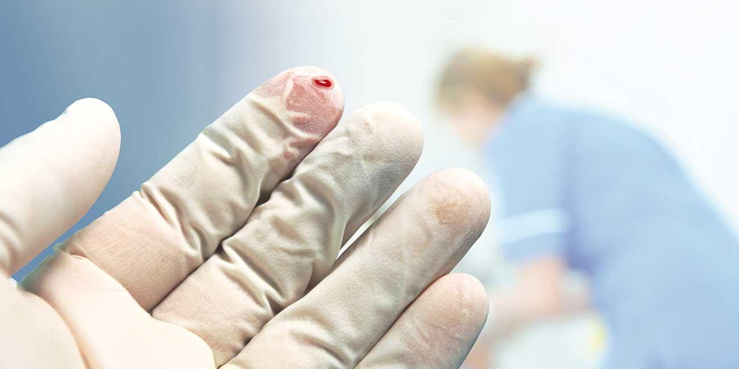
ΕΠΑΓΓΕΛΜΑΤΙΚΗ ΕΚΘΕΣΗ ΣΕ ΒΙΟΛΟΓΙΚΑ ΥΛΙΚΑ: ΔΕΔΟΜΕΝΑ ΔΕΥΤΕΡΟΒΑΘΜΙΟΥ ΝΟΣΟΚΟΜΕΙΟΥ, 2012-2022
Καλατζή Παναγιώτα¹, Διονυσοπούλου Μάρθα²
Νοσηλεύτρια Ελέγχου Λοιμώξεων, Ν.Μ. Σπάρτης, Σπάρτη
Πρόεδρος Επιτροπής Νοσοκομειακών Λοιμώξεων Ν.Μ Σπάρτης, Σπάρτη
κυριότερα αντικείμενα πρόκλησης διαδερμικού τραυματισμού. Γάντια φορούσε το 81.2% (13/16) των ΕΥ που υπέστησαν διαδερμικό τραυματισμό και απάντησαν στη σχετική ερώτηση. Οι πλειονότητα των τραυματισμών σημειώθηκε στην άκρα χείρα και κυρίως στον δείκτη και τον αντίχειρα. Όσον αφορά τις διαδικασίες κατά τις οποίες έλαβαν χώρα τα καταγεγραμμένα ΣΕΕΒΥ, αυτές σχετίζονται κυρίως με: (α) Χρήση της βελόνας σε ασθενή [30.8% (12/39)], (β) Απόσυρση βελόνας μετά από χρήση [15.4% (6/39)], (γ) Αποκομιδή απορριμμάτων [12,8 (5/39)] και (δ) Αναρρόφηση βρογχικών εκκρίσεων [10.3% (4/39)]. Σε δύο (2) [5.1% (2/39)] περιπτώσεις ο τραυματισμός προκλήθηκε κατά τη διαδικασίας κάλυψης της βελόνας/ αιχμηρού μετά τη χρήση.
Στο 79.5% (31/39) των ΣΕΕΒΥ, η πηγή έκθεσης ήταν γνωστή.
Έλεγχος μολυσματικότητας της πηγής διενεργήθηκε στο 74.2% (23/31) των συμβάντων με γνωστή πηγή έκθεσης, με το 21.7% (5/23) να ανιχνεύονται ως φορείς του HCV. Το 73.3% (22/30) των εκτεθέντων είχε ανοσία έναντι της Ηπατίτιδας Β. Εμβολιασμός έναντι της Ηπατίτιδας Β συστήθηκε στο 62,5% (5/8) των μη άνοσων εκτεθέντων. Υπεράνοση γ- σφαιρίνη χορηγήθηκε σε έναν ΕΥ [12.5% (1/8)] με έκθεση αγνώστου πηγής
ΣΥΜΠΕΡΑΣΜΑΤΑ
Η καταγραφή- αξιολόγηση των ΣΕΕΒΥ ανέδειξε αποκλίσεις στην τήρηση του πρωτοκόλλου αντιμετώπισης και των μέτρων πρόληψης αυτών και καθοδηγεί την ανάληψη στοχευμένων δράσεων. Η υποδήλωση- μερική ή ελλιπής δήλωση των ΣΕΕΒΥ φανερώνει την ανάγκη περεταίρω ευαισθητοποίησής των ΕΥ.
ΒΙΒΛΙΟΓΡΑΦΙΑ
Mengistu DA, Dirirsa G, Mati E, et al. and Global Occupational Exposure to Blood and Body Fluids among Healthcare Workers: Systematic Review Meta-Analysis. Can J Infect Dis Med Microbiol. 2022;2022:5732046. doi:10.1155/2022/5732046.

